Slide 1
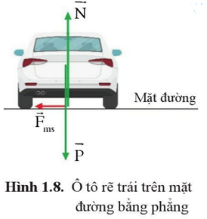
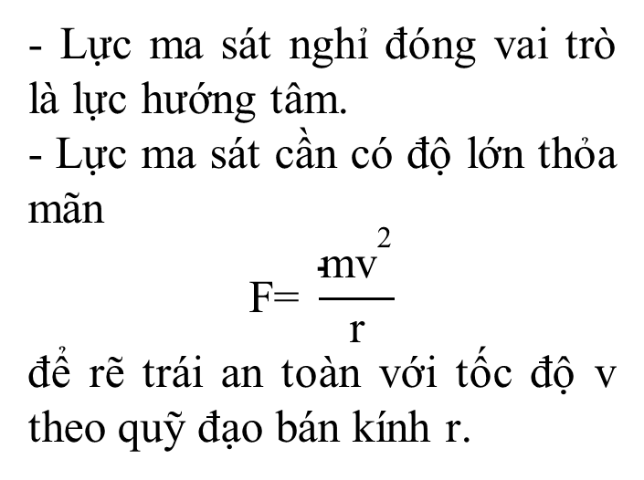
- Lực ma sát nghỉ đóng vai trò là lực hướng tâm.
Lực ma sát cần có độ lớn thỏa mãn
$$\text{F}\text{= }\frac{\text{m}{\text{v}}^{\text{2}}}{\text{r}}$$
để rẽ trái an toàn với tốc độ v theo quỹ đạo bán kính r.

Slide 2
BÀI 2.
SỰ BIẾN DẠNG

Slide 3

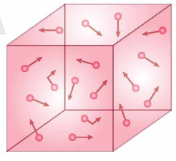

I. BIẾN DẠNG KÉO VÀ BIẾN DẠNG NÉN

Slide 4


Slide 5
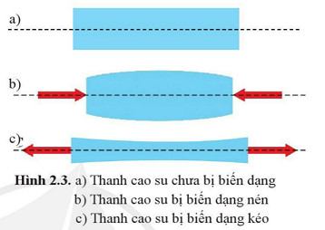
Thảo luận về kết quả (hình dạng và kích thước) của biến dạng kéo và biến dạng nén ở hình 2.3 b và 2.3 c.

Slide 6
2.3b, Thanh cao su khi biến dạng nén thì bị co phồng lên và ngắn đi so với kích thước ban đầu.
2.3c, Thanh cao su khi biến dạng kéo thì bị dãn mỏng đi và dài hơn so với kích thước ban đầu.

Slide 7
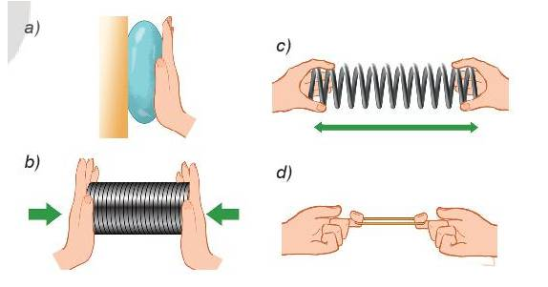
Ép quả bóng cao su vào bức tường.
Nén lò xo dọc theo trục của nó.
Kéo hai đầu lò xo dọc theo trục của nó.
Kéo vòng dây cao su dãn ra.
CH: Biến dạng nào là biến dạng kéo? Biến dạng nào là biến dạng nén? Mức độ biến dạng phụ thuộc vào yếu tố nào?

Slide 8
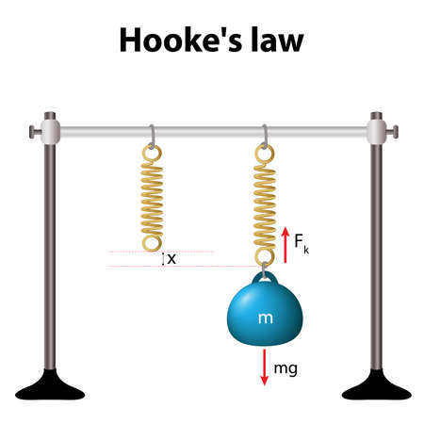
II. ĐỊNH LUẬT HOOKE (HÚC)

Slide 9

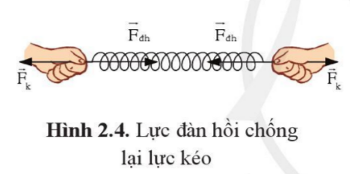
1. Đặc tính của lò xo
Lực đàn hồi
- Khi ta kéo hoặc nén lò xo, lò xo biến dạng.
- Lực đàn hồi xuất hiện ở hai đầu lò xo và chống lại lực gây ra sự kéo hoặc nén này.
- Hướng lực đàn hồi ở mỗi đầu lò xo ngược với hướng của lực gây ra biến dạng lò xo.

Slide 10
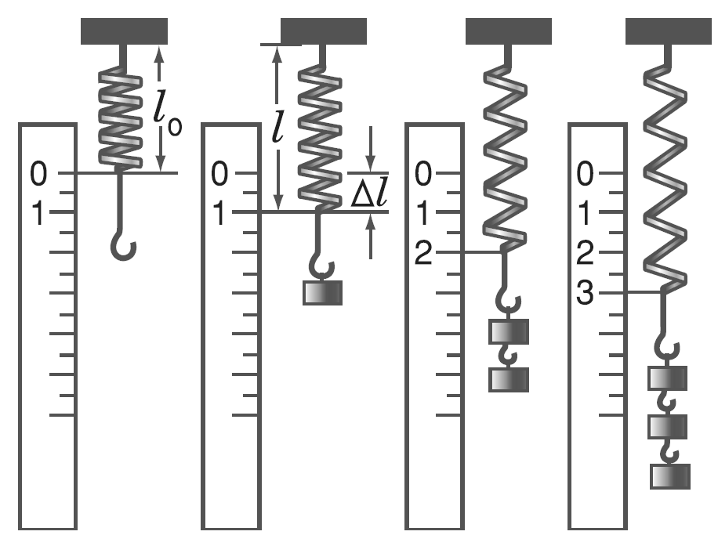
1. Đặc tính của lò xo
Độ giãn

Slide 11
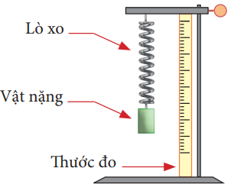
1. Đặc tính của lò xo
Giới hạn đàn hồi
Khi tăng trọng lượng của vật treo vượt quá một giới hạn nào đó thì khi bỏ vật treo ra, lò xo không trở lại chiều dài ban đầu. Giá trị đó được gọi là giới hạn đàn hồi.

Slide 12
2. Thí nghiệm
Dụng cụ
Lò xo, giá thí nghiệm, thước đo chiều dài
Tiến hành
- Lắp các dụng cụ.
- Lần lượt treo các vật có khối lượng 10 g, 20 g, 30 g,…vào đầu dưới của lò xo.
- Ghi các độ giãn lò xo tương ứng vào bảng số liệu.

Slide 13
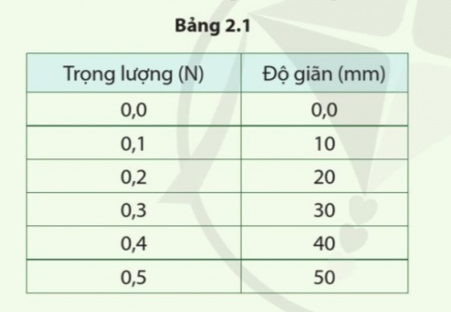
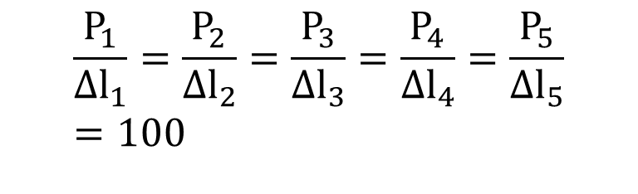
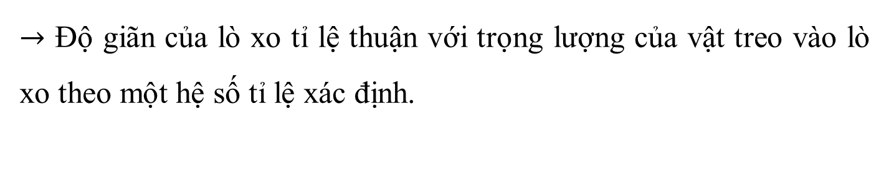
2. Thí nghiệm
Kết quả
$$\frac{P_{1}}{∆l_{1}}=\frac{P_{2}}{∆l_{2}}=\frac{P_{3}}{∆l_{3}}=\frac{P_{4}}{∆l_{4}}=\frac{P_{5}}{∆l_{5}}=100$$
$→$ Độ giãn của lò xo tỉ lệ thuận với trọng lượng của vật treo vào lò xo theo một hệ số tỉ lệ xác định.

Slide 14
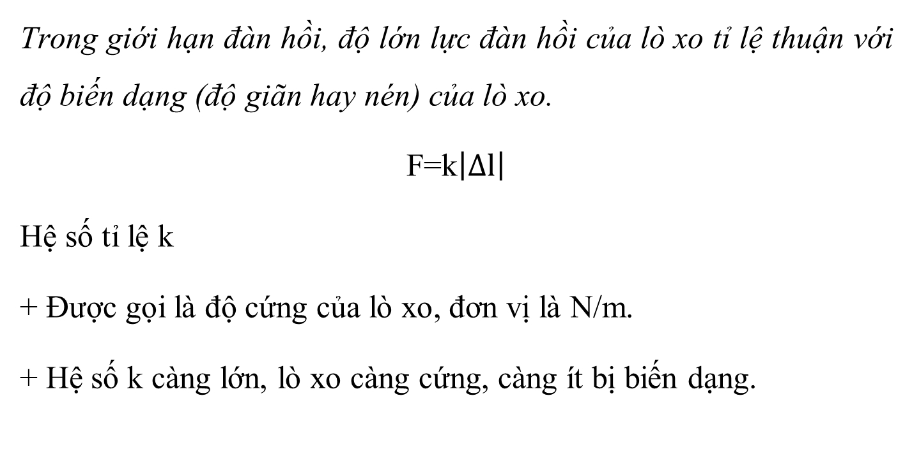
3. Định luật Hooke
Trong giới hạn đàn hồi, độ lớn lực đàn hồi của lò xo tỉ lệ thuận với độ biến dạng (độ giãn hay nén) của lò xo.
F=k$\left|∆l\right|$
Hệ số tỉ lệ k
+ Được gọi là độ cứng của lò xo, đơn vị là N/m.
+ Hệ số k càng lớn, lò xo càng cứng, càng ít bị biến dạng.

Slide 15
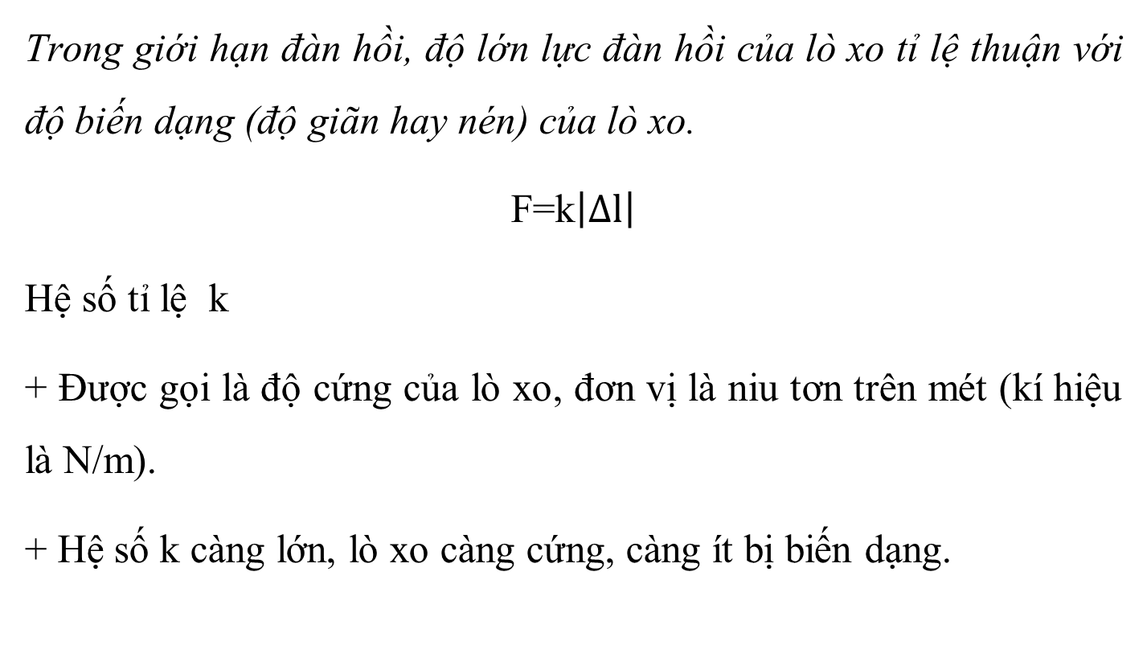
3. Định luật Hooke
Trong giới hạn đàn hồi, độ lớn lực đàn hồi của lò xo tỉ lệ thuận với độ biến dạng (độ giãn hay nén) của lò xo.
F=k$\left|∆l\right|$
Hệ số tỉ lệ k
+ Được gọi là độ cứng của lò xo, đơn vị là niu tơn trên mét (kí hiệu là N/m).
+ Hệ số k càng lớn, lò xo càng cứng, càng ít bị biến dạng.

Slide 16
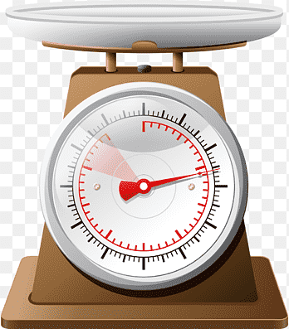
4. Ứng dụngđịnh luật Hooke
- Cân đồng hồ hoạt động dựa trên sự biến dạng của lò xo và tuôn theo định luật Hooke.
- Trong cân có bộ chuyển đổi chuyển động thẳng của lò xo sang chuyển động quay tròn của kim chỉ thị.

Slide 17


